Slide 1





PRIMEIRO LANCE
Site web preparatório
Adrian Morales, Antonio Miguel, João Vitor Gomes

Slide 2

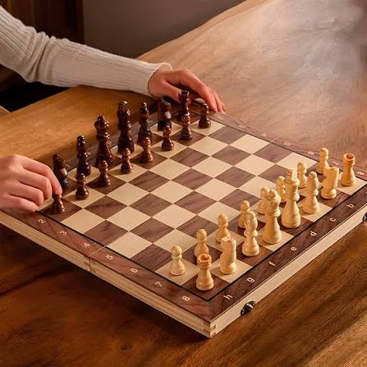
O XADREZ E O DESENVOLVIMENTO COGNITIVO
O que é o xadrez?
Jogo de estratégia para dois jogadores.
Baseado em planejamento e tomada de decisões.
Reconhecido como ferramenta educacional.
Benefícios do xadrez
Desenvolvimento do raciocínio lógico.
Melhora da concentração.
Estímulo da memória.
Aprimoramento da capacidade de resolver problemas.
Desenvolvimento do pensamento estratégico.

Slide 3




FASES DE UMA PARTIDA
Abertura
Meio-Jogo
Final

Slide 4
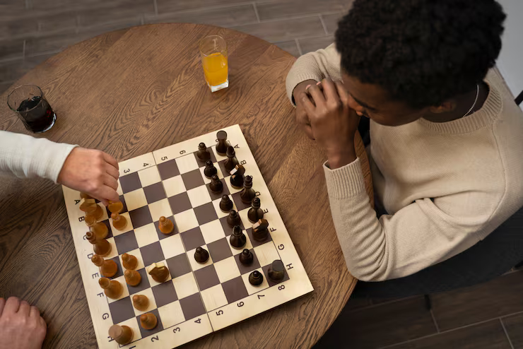
PROBLEMA
Muitos jogadores estudam sem organização.
Falta de direcionamento para competições.
Conteúdo espalhado em diversas plataformas.
Dificuldade em acompanhar a evolução dos estudos.

Slide 5


PROJETO
Conteúdo teórico
Exercícios
Treinamento de fundamentos
Organização dos estudos
Acompanhamento do progresso

Slide 6

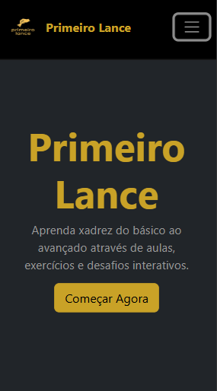
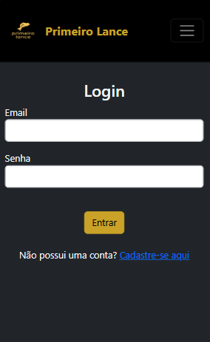
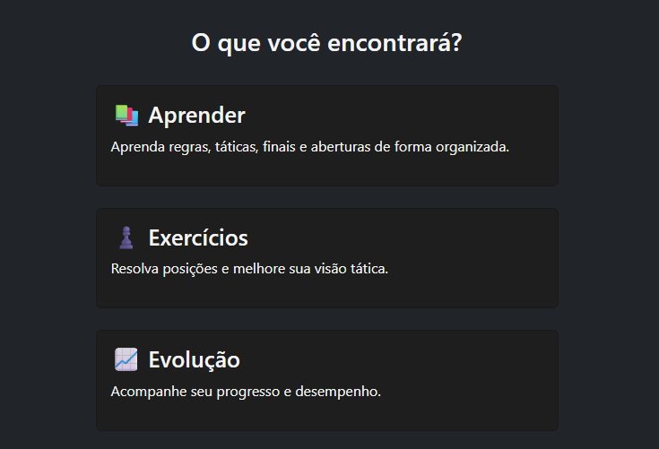
O QUE TEMOS ATÉ AGR

Slide 7

TECNOLOGIAS USADAS
Python
Flask
MySQL
HTML
CSS
JavaScript
Bootstrap

Slide 8

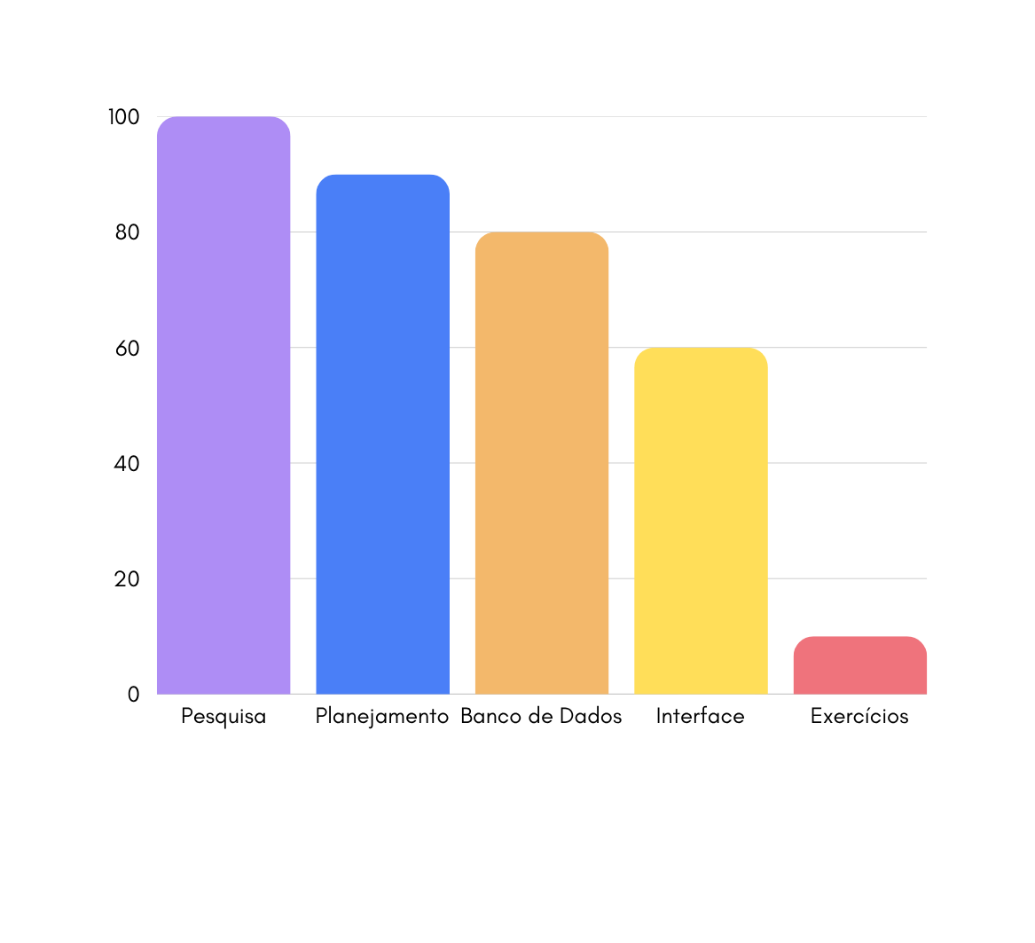
PROGRESSO ATUAL

Slide 9


Sistema principal desenvolvido.
Conteúdos e exercícios em expansão.
Realização de testes e correção de erros.
Implementação completa do acompanhamento de desempenho.
Finalização da plataforma para apresentação do TCC.
CONSIDERAÇÕES FINAIS

Slide 10

OBRIGADO

